Slide 1

ETERNALBLUE
Paolo Fagioli

Slide 2

INTRODUZIONE
THE SHADOW BROKERS RILASCIANO ETERNALBLUE PUBBLICAMENTE
14 Marzo 2017
12 Maggio 2017
14 Aprile 2017
MS17-010 PATCH
ESPLOSIONE WANNACRY
ETERNALBLUE

Slide 3


SMB (Server Message Block)
client–server
TCP 445
SMB Request
SMB Response
ETERNALBLUE
Notes:
DHCP è un protocollo di livello applicativo basato dul modello client - server
Client e server interagiscono per fare in modo che il client ottenga un indirizzo IP.
Utilizza come livello transfer il protocollo udp
E le porte sono note e sono la 68 per il client e la 67 per il server

Slide 4
SMB Transactions
SMB Request
SMB Response
Primary Transaction
OK
Secondary Transaction
. . .
Last Secondary Transaction
Final Response
ETERNALBLUE
Notes:
Ma come funziona il protocollo nello specifico?
Il protocollo per un nuovo host sulla rete si articola in 4 fasi:
Abbiamo una fase di discover dove il client cerca di identificare dei dhcp server

Slide 5
FEA
Coppie di dati Chiave/Valore (metadati di un file)
CLIENT SIDE: OS2 FORMAT
SERVER SIDE: NT FORMAT
struct FEA{
BYTE fEA; // Flags
BYTE cbName; // Name of FEA
BYTE cbValue; // Value of FEA
}
struct FILE_FULL_EA_INFORMATION{
ULONG NextEntryOffset; // If == 0, means end of list
UCHAR Flags; // Flag of current FEA
UCHAR EaNameLength;
UCHAR EaValueLength;
}
struct FEALIST{
ULONG cbList; // size of FEALIST
FEA list[]; // List of FEAs
}
ETERNALBLUE

Slide 6
Wrong casting bug
ULONG SrvOs2FeaListSizeToNt(FEALIST *FeaList)
{
lastValidLocation = FeaList + FeaList->cbList;
fea = FeaList->list;
ntBufferSize = 0;
while (fea < lastValidLocation) {
feaSize = fea->cbName + 1 + fea ->cbValue;
if (fea + feaSize › lastValidLocation) {
SmbPutUshort(&FeaList->cbList, PTR_DIFF_SHORT(fea, FeaList));
break;
}
ntBufferSize += FEA_SIZE(fea);
fea = NEXT_FEA (fea);
}
return ntBufferSize;
}
ETERNALBLUE

Slide 7
Wrong casting bug
ULONG FEALIST.cblist;
SmbPutUshort(&FeaList->cbList, PTR_DIFF_SHORT(fea, FeaList));
 | HIDWORD | LODWORD
Attacker | 0001 | 0000
NT Buffer Size | 0000 | ff5d
Vuln Size | 0001 | ff5d
ETERNALBLUE

Slide 8
SMB Transactions
Il bug viene triggerato se inviamo una quantità maggiore di 0xFFFF (0x10000)
SMB_COM_TRANSACTION2:
Blocco dati dimensione di una Word (max 0xFFFF)
2. SMB_COM_NT_TRANSACT:
Blocco dati dimensione di una DWord (max 0xFFFFFFFF)
Example:
SMB_COM_NT_TRANSACT => SMB_COM_NT_TRANSACT_SECONDARY
SMB_COM_TRANSACTION2 => SMB_COM_TRANSACTION2_SECONDARY
ETERNALBLUE

Slide 9
Wrong parsing bug
SMB_COM_NT_TRANSACT => SMB_COM_TRANSACTION2_SECONDARY
Errore di Parsing:
Le DWORD vengono trattate come WORD…
ETERNALBLUE
ETERNALBLUE

Slide 10
Patch MS17-010
MS17-010 changed the type from short to long SrvOs2FeaListSizeToNt()
BEFORE:
SmbPutUshort(&FeaList->cbList, PTR_DIFF_SHORT(fea, FeaList));
AFTER:
SmbPutULong(&FeaList->cbList, PTR_DIFF_LONG(fea, FeaList));
ETERNALBLUE

Slide 11



Configurazione di Laboratorio
Kali linux
10.0.2.8
10.0.2.9
ETERNALBLUE

Slide 12
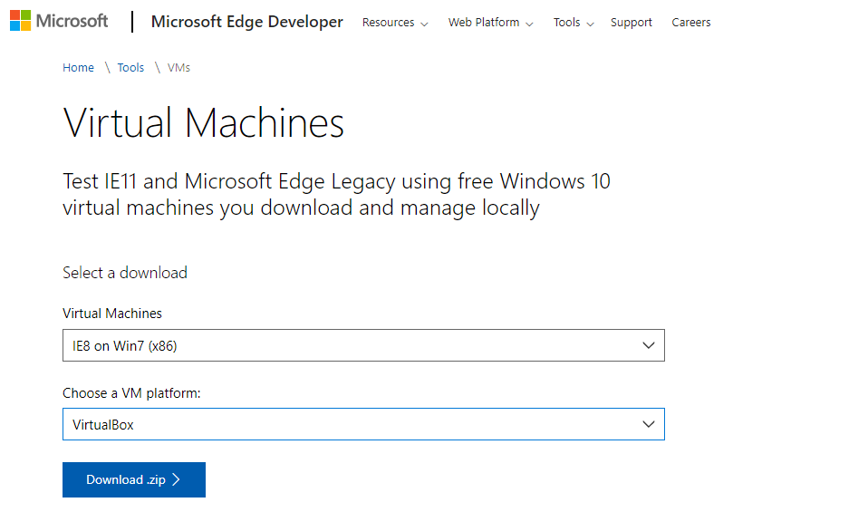
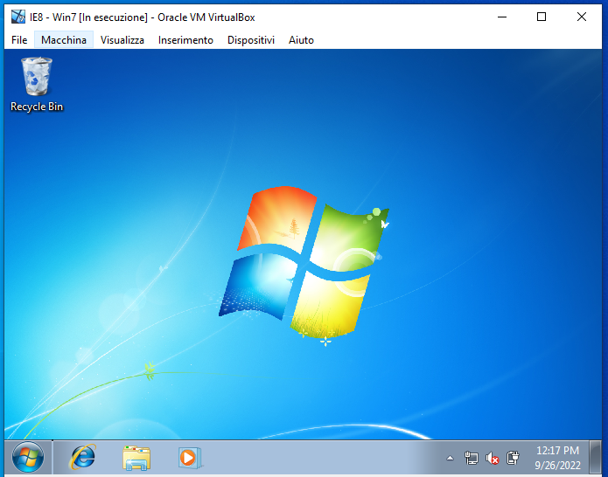
Configurazione SMB vulnerabile
ETERNALBLUE
Notes:
https://developer.microsoft.com/it-it/microsoft-edge/tools/vms/

Slide 13
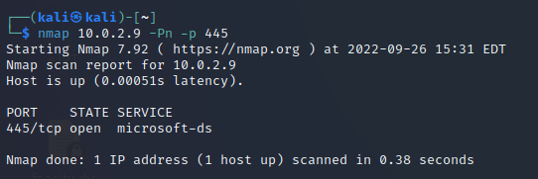

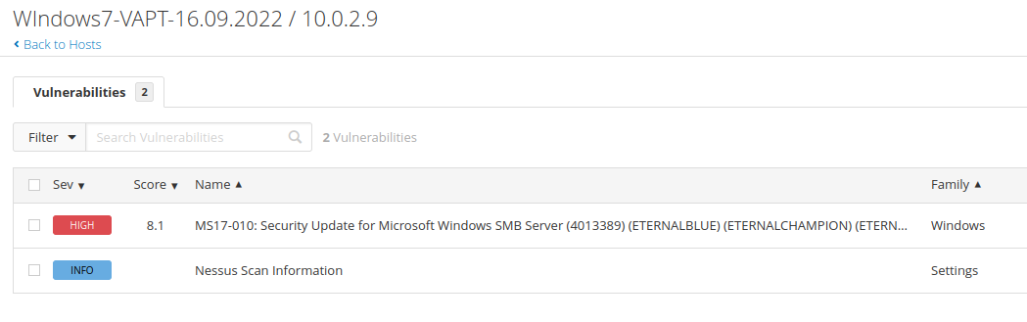

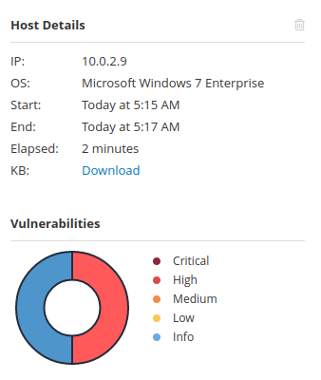
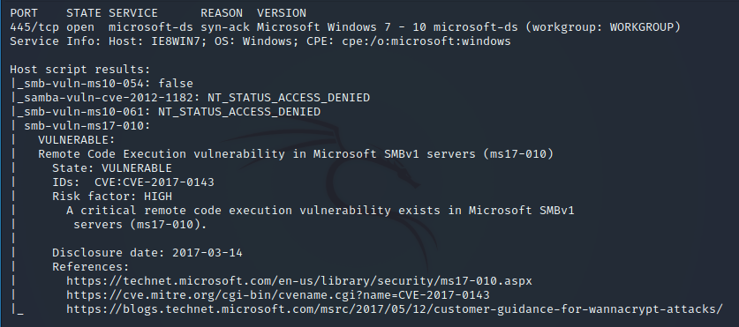
VA sul server SMB
ETERNALBLUE

Slide 14
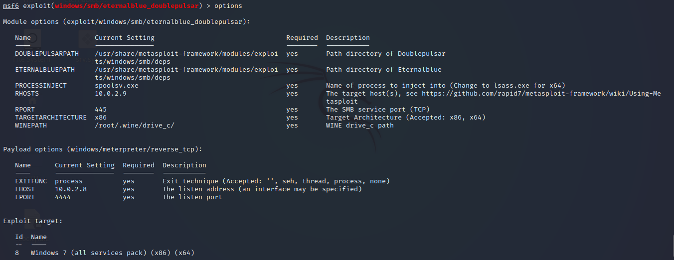
Fase di Exploitation
ETERNALBLUE

Slide 15
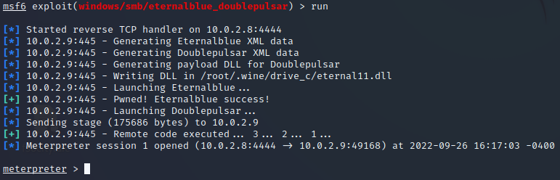
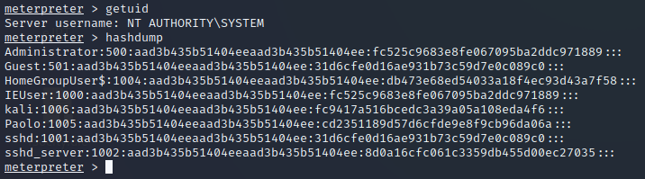
Fase di Exploitation
ETERNALBLUE

Slide 16
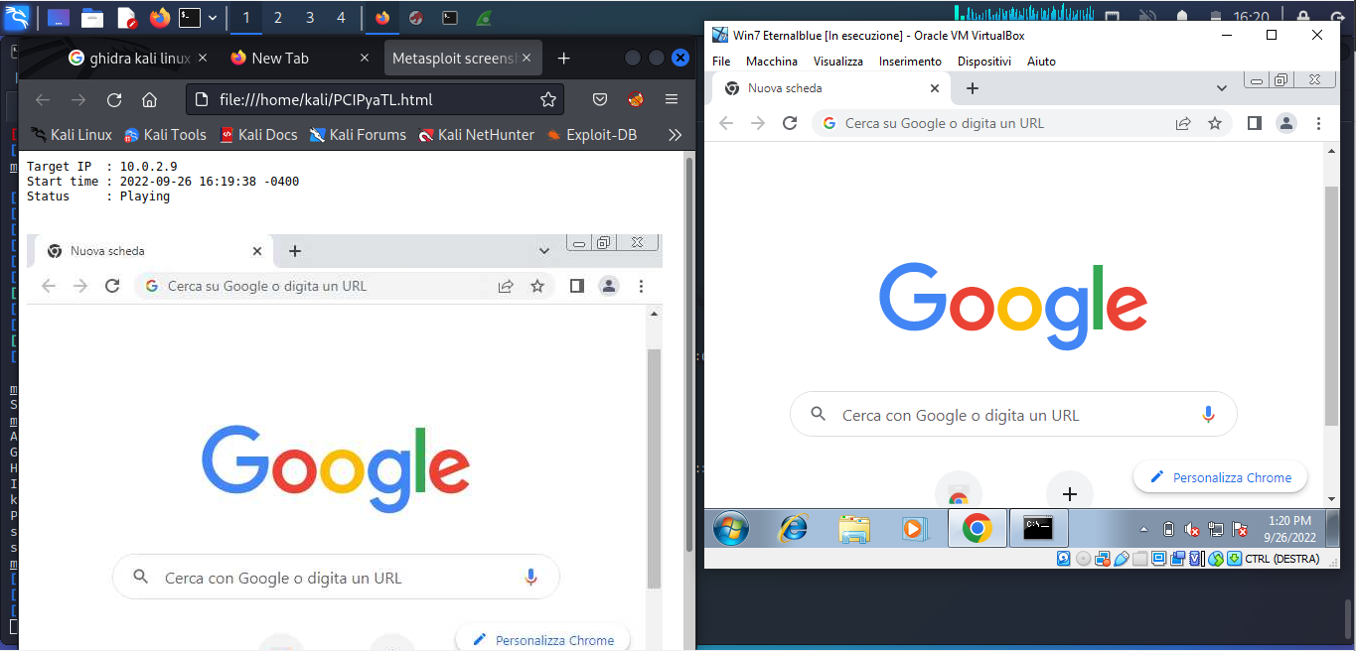
Fase di Exploitation
ETERNALBLUE

Slide 17

Contromisure
Aggiornare il sistema installando la patch di sicurezza MS17-010
Chiudere la porta 445
Disabilitare le vecchie versioni di SMB
ETERNALBLUE

Slide 18
GRAZIE PER L’ATTENZIONE!

